Slide 1

TRƯỜNG ĐẠI HỌC VINH
VIỆN KỸ THUẬT VÀ CÔNG NGHỆ
ĐỒ ÁN KẾT THÚC HỌC PHẦN LẬP TRÌNH HƯỚNG ĐỐI TƯỢNG
CỦA NHÓM 19
GVHD: Lê Quốc Anh
SVTH: Nguyễn Đình Tuấn – 225748020110138
Lưu Thị Tú – 225748020110323
Phan Đình Tuấn – 225748020110137
LỚP: LTHDT_LT03_K63CNTT

Slide 2
NỘI DUNG THUYẾT TRÌNH: ĐỀ TÀI SỐ 10
Một chuyên gia bóng đá cần quản lý các thông tin cơ bản của giải vô địch quốc gia VLEAGE bao gồm các đội bóng, cầu thủ và trận đấu. Trong đó, các thông tin chính cần quản lý như sau: Cầu thủ quản lý Họ và tên, Số chứng minh thư (hoặc số hộ chiếu), Quốc tịch, Ngày sinh, Chiều cao, Cân nặng, Vị trí thi đấu; Thông tin Đội bóng gồm: Tên đội bóng, Địa phương, Huấn luyện viên, Danh sách các cầu thủ; Thông tin Trận đấu gồm: Ngày thi đấu, Sân thi đấu, Tên hai đội bóng, Tỷ số. Xây dựng chương trình thực hiện các chức năng cơ bản sau: Quản lý danh sách cầu thủ, danh sách đội bóng, danh sách trận đấu; Thống kê, tìm kiếm theo các tiêu chí; Liệt kê kết quả các trận đấu; Tính điểm cho các đội bóng đến thời điểm hiện tại;...

Slide 3
Yêu cầu đề tài:
- Phân tích, thiết kế các lớp; - Biểu diễn các lớp, sơ đồ kế thừa nếu có (có thể sử dụng công cụ UML); - Xác định lớp cơ sở ảo, lớp cơ sở trừu tượng, hàm xử lý liên kết tương ứng bội (nếu có); - Sử dụng ngôn ngữ C++ để viết chương trình; - Dữ liệu vào/ra sử dụng tệp văn bản; - Báo cáo toàn bộ nội dung đã thực hiện bằng bản Word (Theo Mẫu Báo cáo Đồ án)

Slide 4





SẢN PHẨM BÁO CÁO ĐỒ ÁN
1.Báo cáo đồ án( bản Word)
2.Slide báo cáo đồ án
4.Code chương trình
3.Tệp dữ liệu vào
5.Tệp kết quả

Slide 5
CÁC NỘI DUNG THUYẾT TRÌNH:
1
Phân chia nhiệm vụ cho các thành viên
2
Biểu diễn các lớp (Sơ đồ UML của chương trình)
3
Giới thiệu các chức năng của chương trình
4
Kết luận

Slide 6
1
Phân chia nhiệm vụ và đánh giá thành viên nhóm
Tên thành viên | Chức vụ trong nhóm | Nhiệm vụ phân công | Đánh giá, xếp loại
Nguyễn Đình Tuấn | Nhóm trưởng | Code chương trình, tổng hợp các lớp, hỗ trợ word. | Loại A (8,5 - 10)
Lưu Thị Tú | Thành viên | Thiết kế bản word, hỗ trợ tạo lớp. | Loại B (7,0 - 8,4)
Phan Đình Tuấn | Thành viên | Thiết kế bản word, hỗ trợ tạo lớp. | Loại B (7,0 - 8,4)

Slide 7
2
Biểu diễn các class (Sơ đồ UML của chương trình)

Slide 8
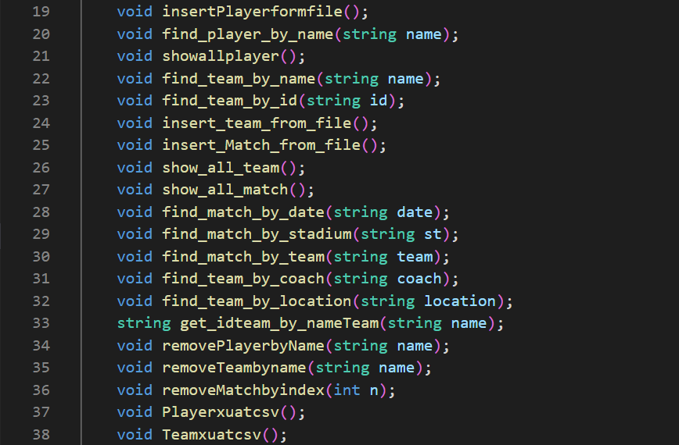
3
Giới thiệu các chức năng của chương trình
3.1.Định nghĩa các hàm:

Slide 9
SƠ ĐỒ CÁC CHỨC NĂNG CHÍNH:
PHẦN MỀM QUẢN LÍ GIẢI VÔ ĐỊCH
HIỂN THỊ
NHẬP
TÌM KIẾM
XOÁ
THÊM
XUẤT
TÍNH ĐIỂM
Cầu thủ theo tên
Tất cả cầu thủ
Theo tên
Đội bóng
Theo ID
Danh sách đội bóng
Theo người huấn luyện
Theo địa phương
Ds người chơi theo tên đội bóng
Theo ngày
Trận đấu
Theo nhà thi đấu
Ds trận đấu
Theo đội bóng

Slide 10
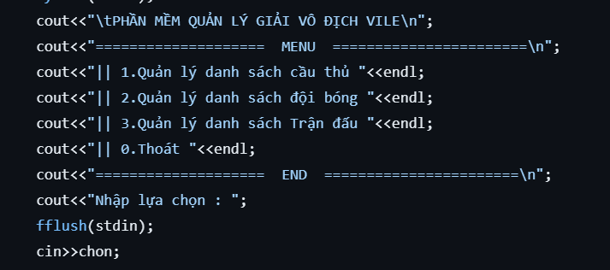
3.2.Chương trình quản lí.

Slide 11
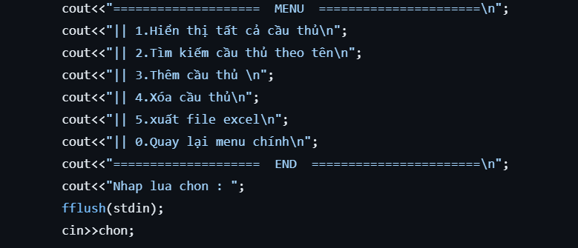
3.3.Chương trình quản lí danh sách cầu thủ.

Slide 12
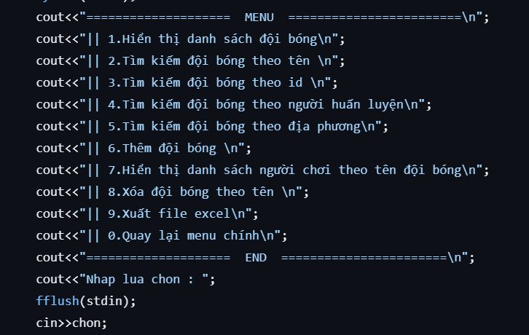
3.4.Chương trình quản lí danh sách đội bóng.

Slide 13
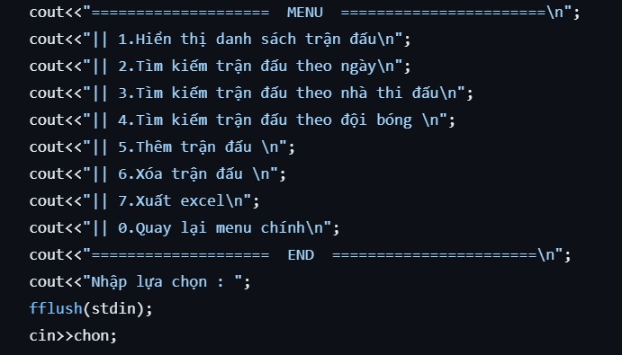
3.5.Chương trình quản lí danh sách trận đấu.

Slide 14
3.6.Chương trình cho ra kết quả ban đầu như sau:

Slide 15
TỆP DỮ LIỆU VÀO

Slide 16
TỆP DỮ LIỆU RA

Slide 17
KẾT LUẬN
KẾT QUẢ ĐẠT ĐƯỢC
- Tiếp cận được phương pháp lập trình hiện đại dựa thêo ngôn ngữ lập trình C++.
HẠN CHẾ
- Tiếp cận được các bài toán thực tế và phân tích được theo hướng đối tượng
- Chưa quản lí được các loại thẻ phạt.
- Còn thiếu sót một số chỗ
- Áp dụng để xây dựng chương trình mô phỏng một giải đấu bóng đá.

Slide 18


